Slide 1
Tell Your Story
Cuenta Tu Historia

Slide 2
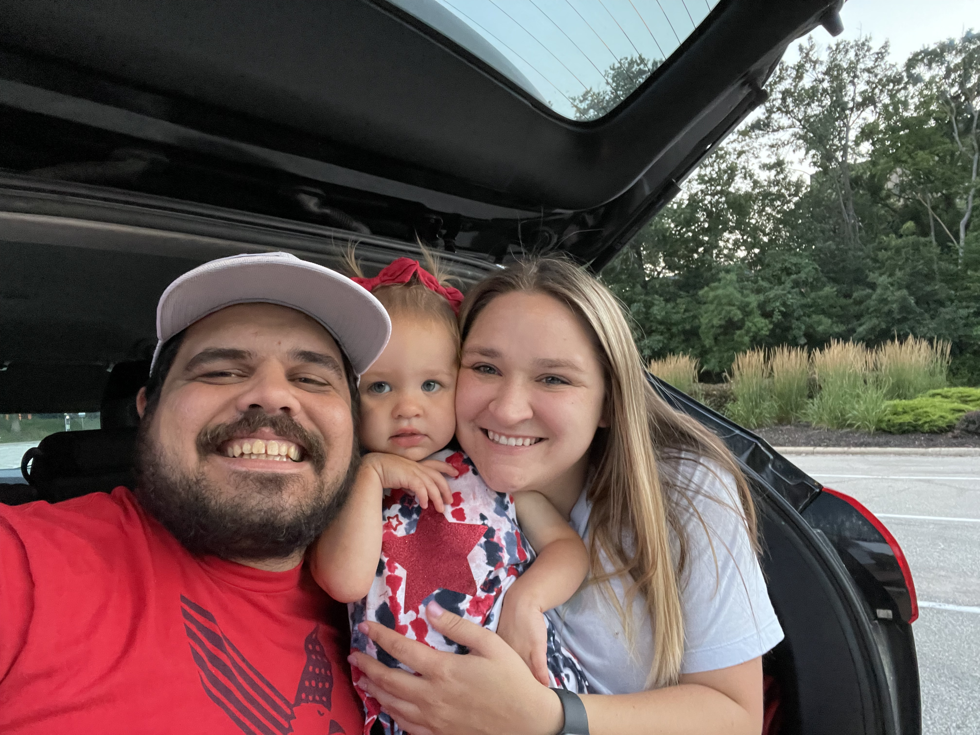
Daniel Sperry Digital Content Manager – Global Communications
Manager and Curator of Nazarene News Weekly Newsletter
More than 24,000 subscribers in English and Spanish
Attended Olivet Nazarene University
Currently lives in Overland Park, Kansas, USA
Past Bylines include: Last Word on Soccer, Salt Lake Tribune, Major League Soccer, Pro Soccer USA, and The Striker
Beat reporter for Sporting Kansas City and Kansas City Current at the Kansas City Star.

Slide 3
39 Many of the Samaritans from that town believed in him because of the woman’s testimony, “He told me everything I ever did.” 40 So when the Samaritans came to him, they urged him to stay with them, and he stayed two days. 41 And because of his words many more became believers. 42 They said to the woman, “We no longer believe just because of what you said; now we have heard for ourselves, and we know that this man really is the Savior of the world.”
John 4:39-42
39 Muchos de los samaritanos que vivían en aquel pueblo creyeron en él por el testimonio que daba la mujer: «Me dijo todo lo que he hecho». 40 Así que cuando los samaritanos fueron a su encuentro le insistieron en que se quedara con ellos. Jesús permaneció allí dos días, 41 y muchos más llegaron a creer por lo que él mismo decía.
42 —Ya no creemos solo por lo que tú dijiste —le decían a la mujer—; ahora lo hemos oído nosotros mismos, y sabemos que verdaderamente este es el Salvador del mundo.

Slide 4
WHAT IS THE STORY?
¿Cuál es la historia?

Slide 5
Press Releases and News
Comunicados de prensa y noticias
Announcements - Anuncios
Events - Eventos
Deaths - Muertes
General Information – Información General

Slide 6
News Stories
Historias de noticias
Goes further in-depth – Va más en profunidad
Begins to answer question of why? – Empieza con la respuesta a la pregunta “¿por qué?”
Provides evidence of impact – Provee un ejemplo del impacto de un evento
Quotes, Quotes, Quotes! – ¡Citas, Citas, Citas!

Slide 7
Quotes are Important
Las citas son importantes
Identify someone – Identifique a alguien
Ask questions, record responses – Hágales preguntas y registre una respuesta
This is their testimony! – ¡Este es el testimonio!

Slide 8
Stories of Tranformation
Historias de tranformación
Personal stories – Historias personales
Embrace struggle, pain – Abrazar la lucha y el dolor
Be even! – ¡Sé Parejo!
Inspire the consumer to participate – Inspirar al consumidor a involucrarse

Slide 9
The Head, The Heart, The Feet
Inform, Inspire, Engage
Informar, Inspirar, Involucrar
The Head: People are informed — La Cabeza: Las personas están informadas
The Heart: People are Inspired — El Corazón: Las personas se inspiran
The Feet: Inspiration leads to action —Los Pies: La inspiración lleva a la acción

Slide 10
WHY SHARING STORIES MATTERS LOCALLY
Porqué es importante compartir historias localmente

Slide 11
Your local context
Tu contexto local
Informs people about your projects
Entices people to get involved
Allows for partnership opportunities
Informa a la gente sobre tus proyectos
Incita a las personas a buscar formas de participar
Permite oportunidades para socios en el logro de la meta de su ministerio

Slide 12
Be a resource for others
Ser un recurso para otros
The Flow of Information and Ideas - El flujo de información e ideas
Cultures and context can be a difficult to bridge to cross - Las culturas y los contextos pueden ser un Puente difícil de cruzar

Slide 13
Break! - ¡Receso!

Slide 14
Tell me your story Cuéntame tu historia

Slide 15
Why telling stories matters globally
Porqué contar historias importa a nivel global

Slide 16
Global Impact
Impacto Global
Disciple Makers
Innovation
Ministry
Fundraising
Global Impact
Hacedores de discípulos
Innovación
Ministerio
Recaudación de fondos
Impacto global

Slide 17
Identifying your story
Identificando tu historia

Slide 18
News — Noticias
Social Media Post
Publicación en redes sociales
Articles
Artículos

Slide 19
News Stories
Historias de Noticias
Social Media Post - Publicación en redes sociales
Articles – Artículos
Videos - Vídeos

Slide 20
Stories of Transformation
Historias de Transformación
Articles – Artículos
Videos – Vídeos
Where does social media fit in?
¿Dónde encajan las redes sociales?

Slide 21
¡Comparte estas historias con tu región!

Slide 22
¿Preguntas?

Slide 23
¡Gracias!

